Slide 1
1 класс
Занимательный
русский язык

Slide 2
Условные обозначения

Slide 3
Ещё немного
о предложении

Slide 4
Задание 1. Посмотри на рисунки. Пронумеруй их в нужном порядке. Придумай по одному предложению каждого вида.
2
4
3
1

Slide 5
Предложение – это слово или несколько слов, связанных между собой по смыслу.

Slide 6
Предложения по интонации делятся на две группы:
восклицательные;
невосклицательные.

Slide 7
Предложения, которые выражают восторг, удивление, сожаление, радость, пожелание и произносятся с сильным чувством, называются восклицательнымии. (!)
Например: Люблю новогодние праздники! Будь счастлив, Миша!

Slide 8
Предложения, которые произносятся спокойно и в них не выражено сильное чувство, называются невосклицательнымии.
Например: Учитель вошёл в класс.

Slide 9
Задание 2. Пользуясь кодом расшифруй предложение.
Матушка
-
весна
всем
людям
красна.
Код:

Slide 10
Задание 3. Перед тобой стихотворение «перевёртыш», в котором все строчки второго столбика перепутались. Восстанови стихотворение, соединив линиями начало и конец предложения.
Каждое предложение получившегося стихотворения прочти:
а) с обычной интонацией;
б) с восклицательной интонацией.
К заданию

Slide 13
Продолжи узор. Раскрась его.

Slide 14
Перерисуй по клеточкам рукавичку. Раскрась.

Slide 15
Задание 4. Прочти стихотворение, используя там, где надо, восклицательную интонацию.
Пошёл Серёжа в первый класс.
С Серёжей не шути!
Считать умеет он у нас
Почти до десяти!

Slide 16
Задание 4. Прочти стихотворение, используя там, где надо, восклицательную интонацию.
Не грех такому мудрецу
Задрать курносый нос!
Вот как-то за столом отцу
И задал он вопрос:

Slide 17
Задание 4. Прочти стихотворение, используя там, где надо, восклицательную интонацию.
- Два пирожка тут, папа, да?
А хочешь на пари!
Я доказать могу всегда,
Что их не два, а три!

Slide 18
Задание 4. Прочти стихотворение, используя там, где надо, восклицательную интонацию.
Считаем вместе: вот один,
А вот и два, смотри!
Один да два, - закончил сын, -
Как раз и будет три!

Slide 19
Задание 4. Прочти стихотворение, используя там, где надо, восклицательную интонацию.
- Вот молодец! – сказал отец. -
И в самом деле три!
И потому я два возьму,
А третий ты бери!
Б.Заходер

Slide 20
Проверка

Slide 21
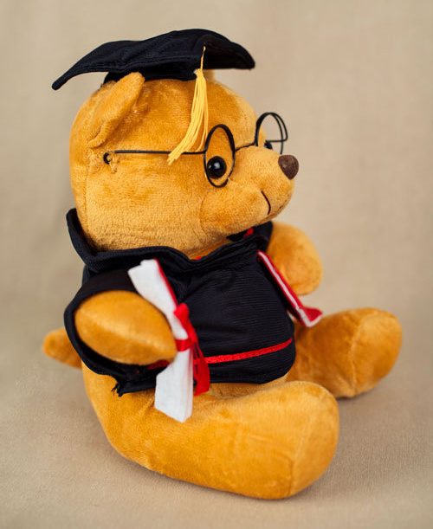
МИШУТКИНА
АКАДЕМИЯ

Slide 22
Задание 1. Какого цвета аленький цветочек? Подчеркни правильный ответ.
ЖЁЛТОГО
ЗЕЛЁНОГО
СИНЕГО
КРАСНОГО
Проверка

Slide 23
Задание 2. Впиши вместо пропусков буквы так, чтобы они являлись окончанием предыдущего слова и началом следующего.
РЫБА ОМА АДУГ РБУЗ
К
Р
А

Slide 24
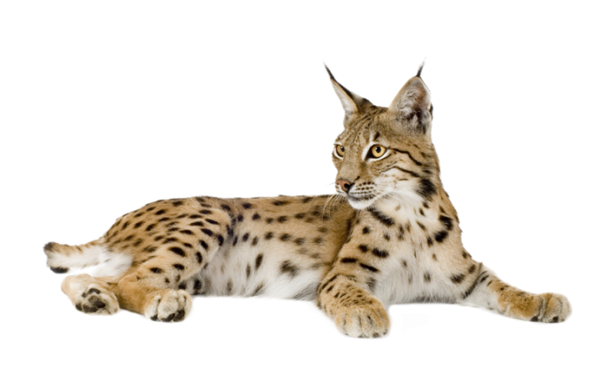
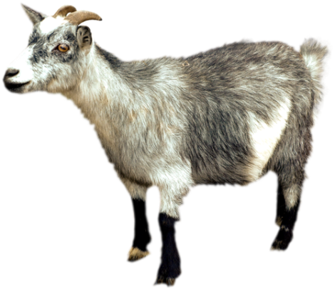
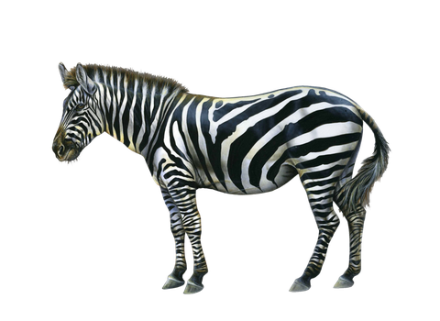
Задание 3. В названиях животных перепутались буквы. Восстанови слова.
СЬЫР -
РЫСЬ
ЗАКО -
КОЗА
РАБЕЗ -
ЗЕБРА

Slide 25
Занятие окончено.
Продолжи, пожалуйста,
фразу:
«Сегодня я узнал (понял) …»

Slide 26
Источники информации
http://fortuna-777.ru/wa-data/public/shop/products/00/03/300/images/217/217.970.jpg
http://pngimg.com/uploads/lynx/lynx_PNG1.png
http://img-fotki.yandex.ru/get/9112/196138903.63/0_b9322_b974a298_L.png
https://t00.deviantart.net/pQ-hZtnq0iqfeHkzPFfxZ3mk1IA=/fit-in/700x350/filters:fixed_height(100,100):origin()/pre00/b0a3/th/pre/i/2012/340/3/8/png_zebra_by_moonglowlilly-d5n7vno.png

